Slide 1
Evidens och formativ bedömning
Anders Jönsson

Slide 2
Innehåll
Vad är formativ bedömning?
Finns det vetenskapliga belägg
(dvs. »evidens«) för att formativ bedömning fungerar?

Slide 3
Vad är formativ bedömning?
Formativ utvärdering
Scriven (1967)
Baker & Alki (1973)
“Evaluation for validation” / “Evaluation for revision”
Markle (1989)
“Evaluation to prove” / “Evaluation to improve”

Slide 4
Vad är formativ bedömning?
Bloom, Hastings & Madaus (1971):
“summative evaluation tests” = to judge the extent of students’ learning for the purpose of grading.
“formative evaluation” = “another type of evaluation which all who are involved – student, teacher, curriculum maker – would welcome because they find it so useful in helping them improve what they wish to do” (p. 117).

Slide 5
“Qualitative judgments”
Vad är formativ bedömning?
Sadler (1989) → Teori om formativ bedömning
“…the learner has to (a) possess a concept of the standard (or goal, or reference level) being aimed for, (b) compare the actual (or current) level of performance with the standard, and (c) engage in appropriate action
which leads to some closure of the gap.” (p. 121).

Slide 6
“Qualitative judgments”
Evaluative
Vad är formativ bedömning?
Sadler (1989) → Teori om formativ bedömning
“…the learner has to (a) possess a concept of the standard (or goal, or reference level) being aimed for, (b) compare the actual (or current) level of performance with the standard, and (c) engage in appropriate action
which leads to some closure of the gap.” (p. 121).

Slide 7
“Qualitative judgments”
Evaluative
Vad är formativ bedömning?
Bedömning är en tvåstegsprocess:
Urskilja kvaliteter i elevernas prestationer.
Värdera kvaliteten, baserat på kriterier.

Slide 8
Vad är kriterier?
Kriterier är indikatorer på kvalitet - inom en specifik verksamhet
Styrka
Teknik
Snabbhet
Balans
Grumlighet
Färg
Bouquet
Syra
Balans

Slide 9
Bedömning
Kriterier
Val av metod för att lösa problemet;
Presentation av lösning;
Användning av matematiska operationer; och
Användning av matematiska termer och symboler.
Bedömning = Styrkor och utvecklingsbehov (i förhållande till kriterier)

Slide 10
Vad är en kunskapsmätning?
Kunskapsmätningar är indirekta mätningar av latenta egenskaper, som intelligens, kunskap och förmåga

Slide 11
Vilka är de viktigaste skillnaderna mellan kunskapsmätning och bedömning?
Kunskapsmätning
Indirekt mätning
Placerar resultat längs en skala
Standardiserade
»Objektiva«
Dekontextualiserade
Uppgifter är indikatorer
Bedömning
Direkt
Professionellt omdöme
»Subjektivt«
Anpassat till kontext
Bedömningsuppgifter är viktiga i sig själva
Resultat
Poäng, betygsomdöme
eller rankning
Resultat
Styrkor och utvecklingsbehov

Slide 12
“Qualitative judgments”
Evaluative
Vad är formativ bedömning?
Sadler (1989) → Teori om formativ bedömning
Elever måste lära sig att urskilja centrala kvaliteter, både i det de själva presterat och i det andra presterat.
Genom att identifiera skillnader i det man själv presterat och det man vill uppnå, kan man förbättra sina prestationer.
Drivkraften i den formativa bedömningen är återkoppling samt kamrat- och självbedömning.

Slide 13
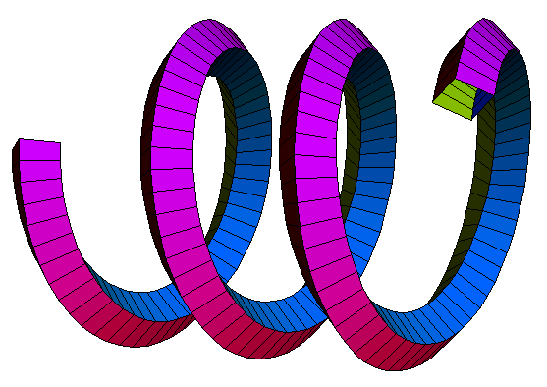
Formativ bedömning
Uppgift
Uppgift
Uppgift
Uppgift
Återkoppling
Återkoppling
Återkoppling
”Evaluative judgement”

Slide 14
Vad är formativ bedömning?
Black & Wiliam (1998) → Forskningsöversikt om formativ bedömning
Totalt 68 sidor, baserat på 250 studier
Inte en meta-analys
Ämnen: Målorientering, självuppfattning, självbedömning, kamratbedömning, återkoppling, etc.

Slide 15
Vad är formativ bedömning?
Wiliam, Lee, Harrison & Black (2003-2004):
Questioning
Feedback
Sharing criteria
Self-assessment

Slide 16
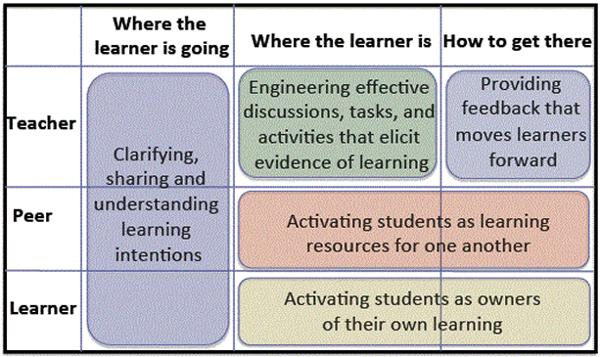
Vad är formativ bedömning?
Wiliam & Thompson (2007):

Slide 17
Vad är formativ bedömning?
Black & Wiliam (2009):
“Practice in a classroom is formative to the extent that evidence about student achievement is elicited, interpreted, and used by teachers, learners, or their peers, to make decisions about the next steps in instruction that are likely to be better, or better founded, than the decisions they would have taken in the absence of the evidence that was elicited.” (p. 9)

Slide 18
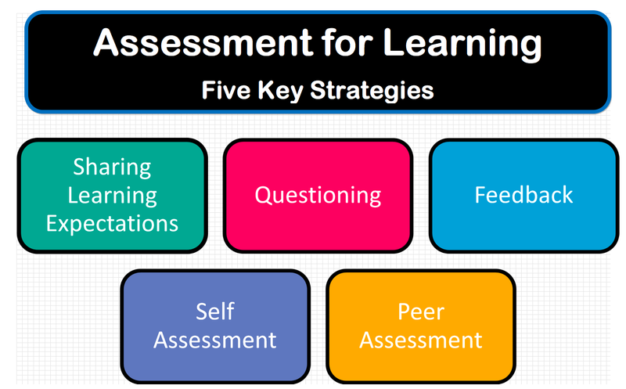
Vad är formativ bedömning?
Assessment for learning (AfL):

Slide 19
Fråga
Finns det vetenskapliga belägg
(dvs. »evidens«) för att formativ bedömning fungerar?
Nej, eftersom formativ bedömning kan innebära så många olika saker.
Å ena sidan:

Slide 20
»Metastudier som uttalar sig om generella effekter av formativ bedömning problematiseras, bland annat för att paraplytermen formativ bedömning innefattar så många och disparata företeelser att det är närmast omöjligt att uttala sig om en samlad effekt.« (Sid. 4)
»De sökord vi använt är ’formative assessment’ respektive ’assessment for learning’ och vi specificerade sökningen till artiklarnas titlar, abstract och/eller nyckelord.« (Sid. 13)

Slide 21
Fråga
Finns det vetenskapliga belägg
(dvs. »evidens«) för att formativ bedömning fungerar?
Nej, eftersom formativ bedömning kan innebära så många olika saker.
Nej, eftersom formativ bedömning kan innebära så många olika saker.
Å ena sidan:
Måste specificera: Vilka metoder som används och hur de används.
Å andra sidan…

Slide 22
Vad är formativ bedömning?
Sadler (1989) → Teori om formativ bedömning
Elever måste lära sig att urskilja centrala kvaliteter, både i det de själva presterat och i det andra presterat.
Genom att identifiera skillnader i det man själv presterat och det man vill uppnå, kan man förbättra sina prestationer.
Drivkraften i den formativa bedömningen är återkoppling samt kamrat- och självbedömning.

Slide 23
Kriterier
Kriterier:
Val av metod för att lösa problemet;
Presentation av lösning;
Användning av matematiska operationer; och
Användning av matematiska termer och symboler.

Slide 24
Formativ bedömning
Uppgift
Uppgift
Uppgift
Uppgift
Återkoppling
Återkoppling
Återkoppling
”Evaluative judgement”

Slide 25
Kvalitetsnivåer
Explicita kriterier
 | Nivå 1 | Nivå 2 | Nivå 3
Aspekt 1 Glad
Aspekt 2 Grön
As
p
e
k
t
e
r

Slide 26
Forskning om bedömningsmatriser
Jönsson & Svingby (2007) – 75 studier
Reddy & Andrade (2010) – 20 studier (HE)
Panadero & Jönsson (2013) – 21 studier (FA)
Jönsson & Panadero (2017) – 26 studier (FA/HE)
Brookhart & Chen (2015) – 63 studier
Brookhart (2018) – 46 studier (HE)
Jönsson (2019) – 24 studier (SRL/HE)

Slide 27
Forskning om bedömningsmatriser
Bedömningsmatriser kan tydliggöra lärarens förväntningar, vilket visat sig:
Minska stress/oro hos elever,
Stödja förståelse och användning av återkoppling, samt
(c) Stödja elevernas självreglering
Dessa faktorer har i sin tur en positiv påverkan på elevernas prestationer.

Slide 28
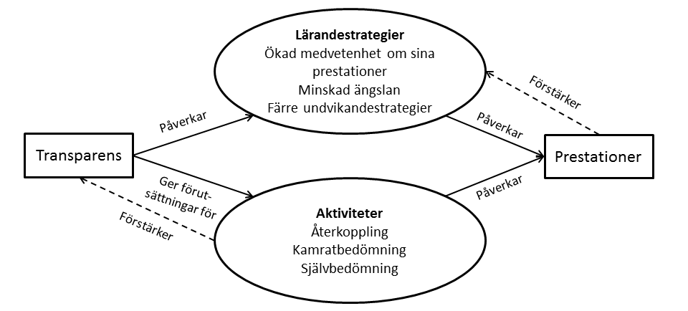
Formativ bedömning
Panadero & Jönsson (2013)

Slide 29
Forskning om återkoppling
Effekter av återkoppling
Hattie & Timperley (2007) – 74 MA (> 7 000 studier)
Shute (2008) – 141 studier (FB)
Användning av återkoppling
Jönsson (2013) – 103 studier (HU)
Lipnevich m.fl. (2016) – > 100 studier
Winstone m.fl. (2016) – 195 studier
Jönsson & Panadero (2019) – ~ 75 studier

Slide 30
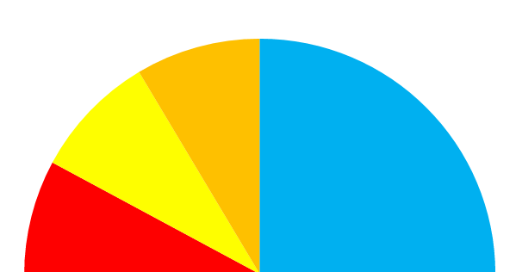
0,40
0,15
0,73
Typical
Teacher
Effects
0
Developmental
Effects
ZONE OF
DESIRED
EFFECTS
REVERSE
Feedback = 0,73
Baserat på 23 metaanalyser
(totalt 1.287 studier)

Slide 31
God återkoppling 1: Uppgiftsrelaterad
Elev
Uppgift

Slide 32
God återkoppling 2: Beskrivande
Din argumentation är bra.
Du tar upp argument både för och emot. Dina argument är underbyggda med värderingar.
Du är bra på att argumentera.
Din argumentation är välutvecklad.

Slide 33
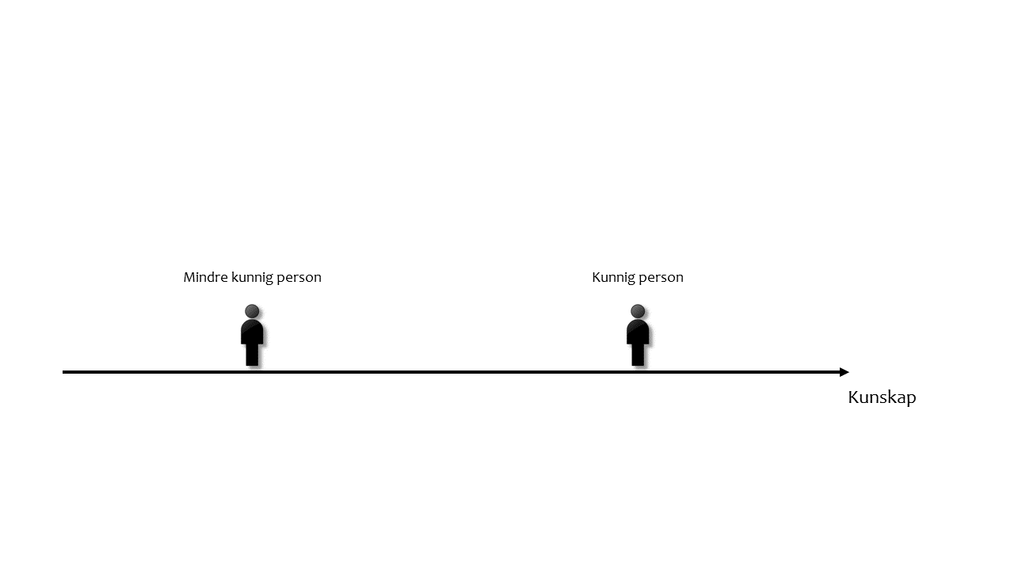
Undvik möjligheter till jämförelser!
24 poäng
D
Mindre goda kunskaper
32 poäng
B
Goda kunskaper

Slide 34
Undvik möjligheter till jämförelser!
X är bra
Y kan bli bättre
Z är bra
Q kan bli bättre

Slide 35
God återkoppling 3: Framåtsyftande
Du tar upp argument både för och emot. Dina argument är underbyggda med värderingar.
Goda argument bör underbyggas av fakta.
Finns det fakta som stödjer dina argument?

Slide 36
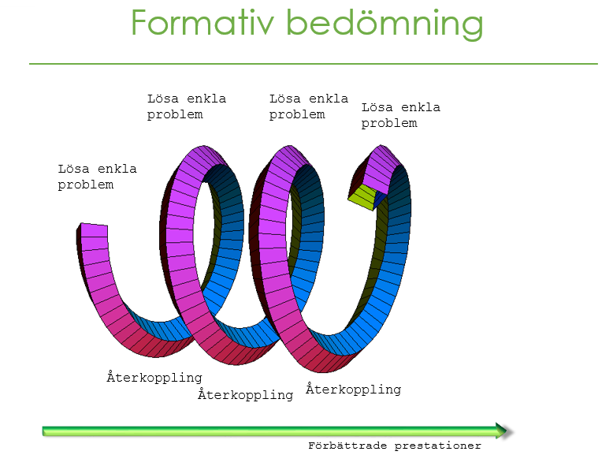
God återkoppling 4: Användbar

Slide 37
Forskning om kamratbedömning
Topping (1998) – 109 studier (HU)
Dochy m.fl. (1999) – 63 studier (HU)
Van Zundert m.fl. (2010) – 26 studier
Double m.fl. (2018) – 55 studier (MA)
Panadero, Jönsson & Alqassab (2019) – ~ 60 studier

Slide 38
Forskning om kamratbedömning
»The results suggest that peer assessment improves academic performance …and is as effective as teacher assessment … The effectiveness of peer assessment was remarkedly robust across a wide range of contexts.« (Double m. fl., 2018)

Slide 39
Forskning om kamratbedömning
»The results suggest that peer assessment improves academic performance …and is as effective as teacher assessment … The effectiveness of peer assessment was remarkedly robust across a wide range of contexts.« (Double m. fl., 2018)

Slide 40
Forskning om kamratbedömning
»/…/ providing effective feedback can be of benefit to both the provider and the receiver of feedback … peer feedback can be of similar quality to teachers’ feedback because it includes features that are not present in teachers’ feedback« (Panadero, Jönsson & Alqassab, 2019)

Slide 41
Forskning om självbedömning
Topping (2003) – X studier
Brown & Harris (2013) – Y studier
Panadero, Brown & Strijbos (2016) – ~ 120 studier
Panadero, Jönsson & Botella (2017) – 19 studier (MA)

Slide 42
Forskning om självbedömning
»/…/ there is evidence that self-assessment can
result in improvements in the effectiveness and quality of learning … self-assessment seems to improve student performance across a range of grade levels and subject areas« (Panadero, Jönsson & Botella, 2017, p. 76)

Slide 43
Forskning om självbedömning
»/…/ there is evidence that self-assessment can
result in improvements in the effectiveness and quality of learning … self-assessment seems to improve student performance across a range of grade levels and subject areas« (Panadero, Jönsson & Botella, 2017, p. 76)

Slide 44
Självbedömning - SRL
SSA – “Learning SRL” d = .23
SSA – “Perform-avoid SRL” d = -.65
SSA – “Self-efficacy” d = .73
Panadero, Jönsson & Botella (2017)

Slide 45

»Self-efficacy«
”Tveksam! Testar försiktigt, utan fullt engagemang.”
”Det här borde funka. Jag gör ett försök!”
Inga tidigare försök
Tidigare lyckade försök
Vill lära sig
Vill inte misslyckas
”Ingen idé! Jag drar!”
Tidigare misslyckade försök

Slide 46
0,40
0,15
0,73
Typical
Teacher
Effects
0
Developmental
Effects
ZONE OF
DESIRED
EFFECTS
REVERSE
Feedback = 0,73
Baserat på 23 metaanalyser
(totalt 1.287 studier)

Slide 47
Självbedömning - SRL
Övning i självbedömning ger eleverna mycket bättre uppfattning av vad de klarar av.
En bättre uppfattning av vad man klarar av, leder till betydligt färre ”undvikandestrategier” och förbättrat lärande.
Panadero, Jönsson & Botella (2017)

Slide 48
Formativ bedömning
Panadero & Jönsson (2013)

Slide 49
Forskning om SRL
Hattie m. fl. (1996) – 51 studier (MA)
Dignath m. fl. (2008) – 48 ES (MA)
Dignath & Büttner (2008) – 357 ES (MA)
Sitzmann m. fl. (2010) – 430 ES (MA/HU)

Slide 50
Forskning om SRL
»/…/ the mean effect size for academic performance was 0.61 for primary school and 0.54 for secondary school, suggesting that SRL can be fostered effectively
at both primary and secondary school level« (Panadero, Jönsson & Botella, 2017, p. 77)

Slide 51
0,40
0,15
0,73
Typical
Teacher
Effects
0
Developmental
Effects
ZONE OF
DESIRED
EFFECTS
REVERSE
Feedback = 0,73
Baserat på 23 metaanalyser
(totalt 1.287 studier)

Slide 52
Forskning om SRL
»/…/ goal level, persistence, effort, and self-efficacy were the constructs with the strongest effects on learning /…/« (Panadero, Jönsson & Botella, 2017, p. 77)

Slide 53
»Self-efficacy«
”Tveksam! Testar försiktigt, utan fullt engagemang.”
”Det här borde funka. Jag gör ett försök!”
Inga tidigare försök
Tidigare lyckade försök
Vill lära sig
Vill inte misslyckas
”Ingen idé! Jag drar!”
Tidigare misslyckade försök

Slide 54
Fråga
Finns det vetenskapliga belägg
(dvs. »evidens«) för att formativ bedömning fungerar?
Nej, eftersom formativ bedömning kan innebära så många olika saker.
Nej, eftersom formativ bedömning kan innebära så många olika saker.
Å ena sidan:
Måste specificera: Vilka metoder som används och hur de används.
Å andra sidan…

Slide 55
Formativ bedömning
Panadero & Jönsson (2013)

Slide 56
Forskning om formativ bedömning
Det finns vetenskapliga belägg för att:
Tydliga förväntningar kan stödja såväl återkopplingsprocessen som elevernas självreglering.
Återkoppling, kamrat- och självbedömning kan påverka elevernas prestationer positivt, om vissa förutsättningar är uppfyllda.
Övning i självbedömning har stark påverkan på elevernas självreglering.
Bättre självreglering kan påverka elevernas prestationer positivt.

Slide 57
